Slide 1



Kick-off-Meeting Update AWMF-S2k-Leitlinie GPOH/NAOK

Slide 2

Begrüßung und Vorstellung
Notes:
Vorstellung (Name, FG/Institution, Rolle wird durch Moderation benannt)

Slide 3

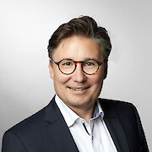
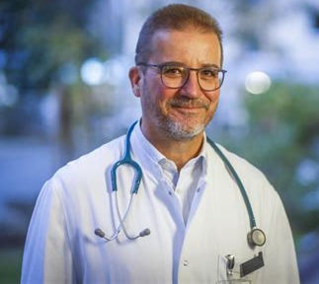
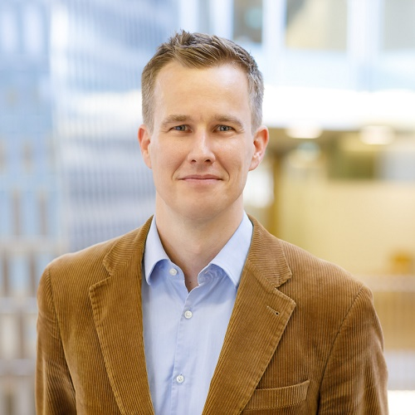
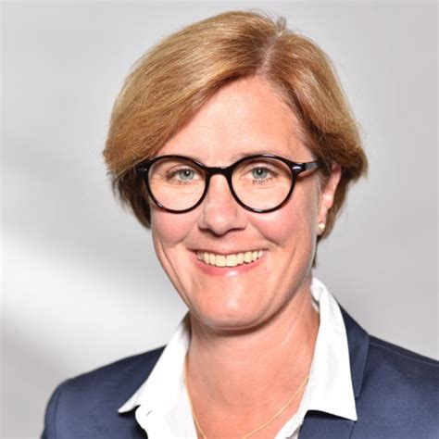
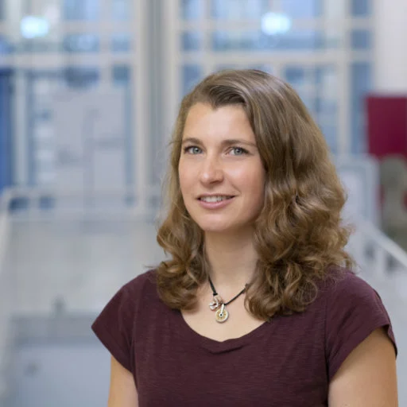
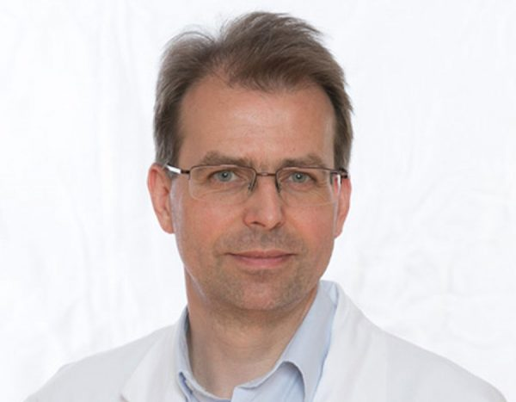
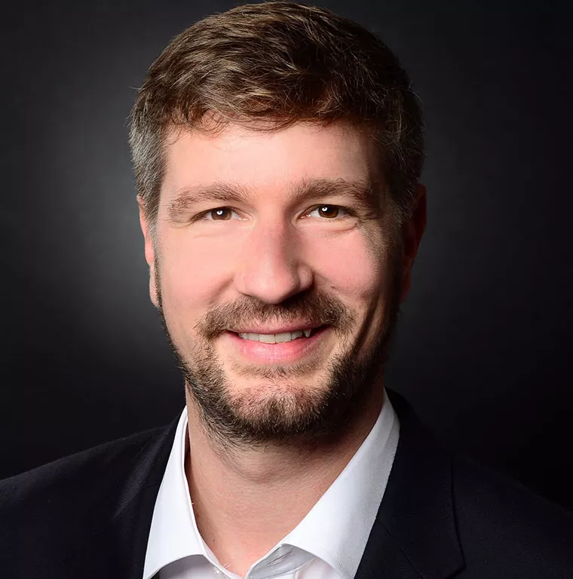
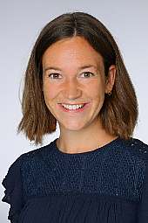
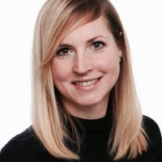
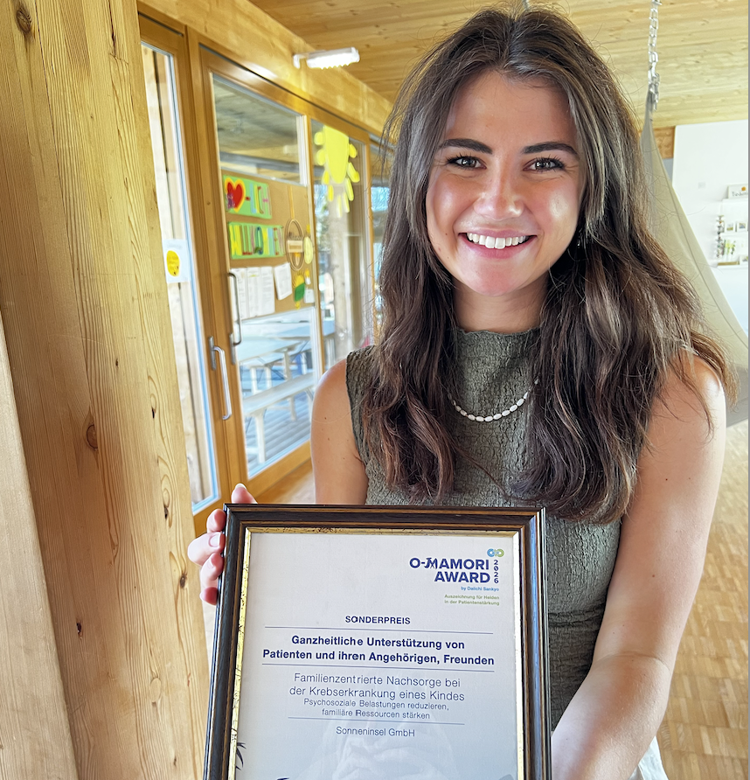
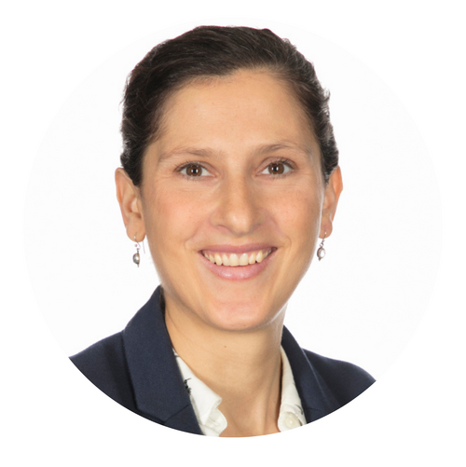
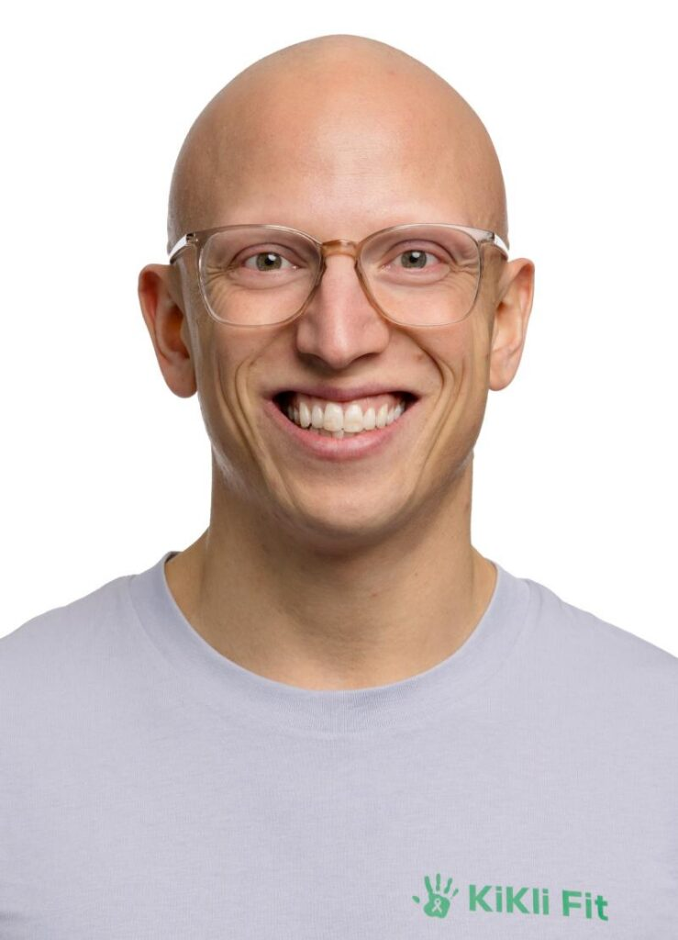
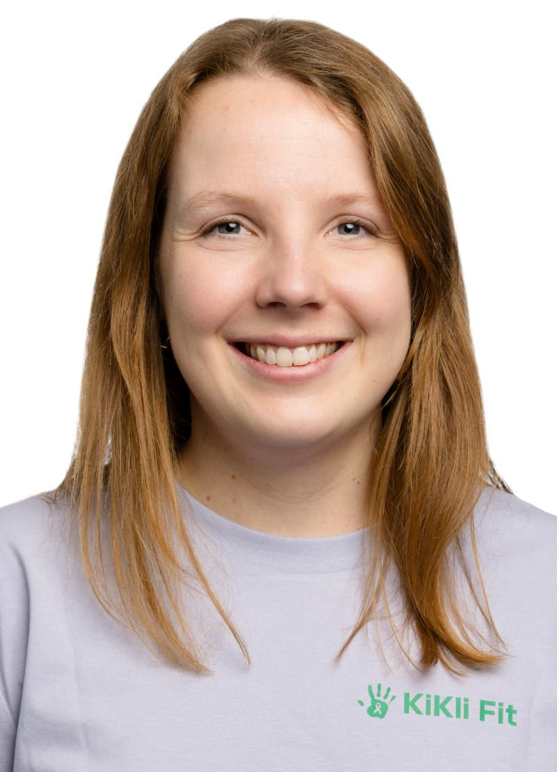
GPS - Dr. Jannos Siaplouaras (Kardiologe; Fulda)
Wer fehlt heute?
DGKJ – Prof. Dr. Dominik Schneider (Kinderonkologe; Dortmund)
dvs – Prof. Dr. Joachim Wiskemann (Sportwis; Heidelberg)
DVGS – Prof. Dr. Katharina Eckert (Sportwis; Düsseldorf)
Koordination: Gabriele Gauß (NAOK; Essen)
GPOH: Dr. Dr. Aram Prokop (Onkologe; Schwerin)
Redaktion: Prof. Dr. Michael Maiwald (Physio/Sportwis; München)
Redaktion: Lena Böhlke (Sportwis; Köln)
Redaktion: PD Dr. Sabine Kesting (Sportwis; München)
Redaktion: Christina Eberl (Psych; Austria)
Redaktion: Dr. Fiona Streckmann (Sportwis, Basel)
Redaktion: Lars Rehbein (Sportwis; Bern)
Redaktion: Ann-Christin Schneider (Sportwis; Bern)

Slide 4
Foto

Slide 5
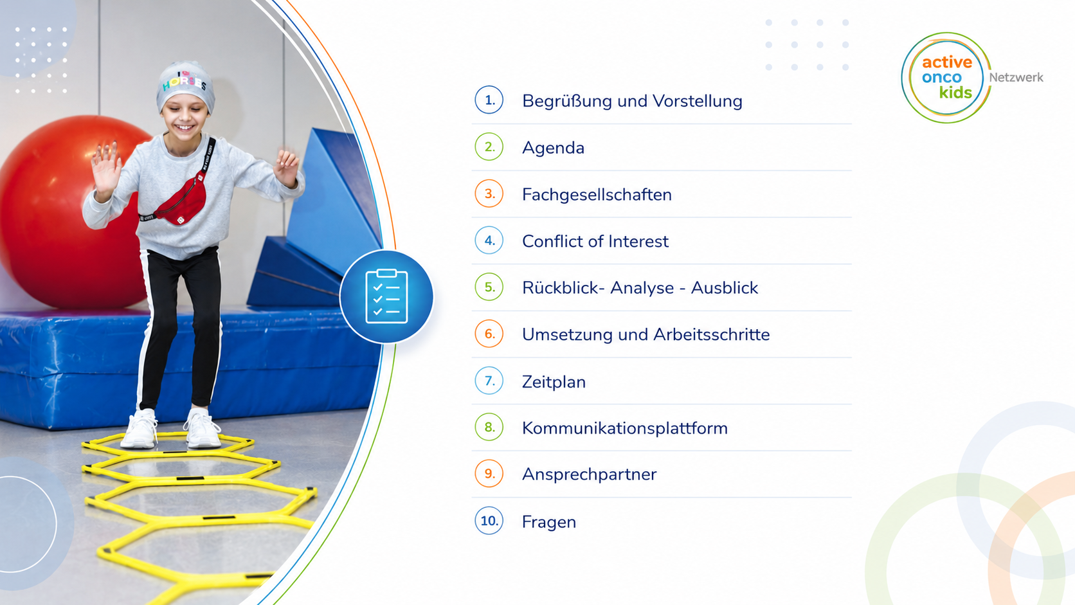

Slide 6
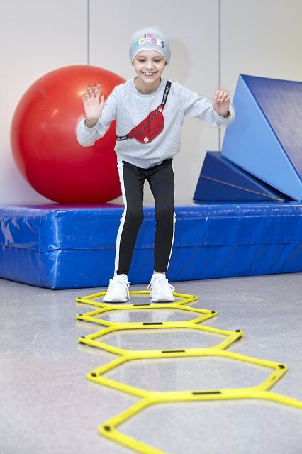
Begrüßung und Vorstellung
Agenda
Fachgesellschaften
Conflict of Interest
Rückblick- Analyse - Ausblick
Umsetzung und Arbeitsschritte
Zeitplan
Kommunikationsplattform
Ansprechpartner
Fragen

Slide 7
Fachgesellschaften
Notes:
Vorstellung (Name, FG/Institution, Rolle wird durch Moderation benannt)

Slide 8













Notes:
Wer ist heute verhindert?
AG Vollständig?

Slide 9
Conflict of Interest (CoI)
Notes:
Vorstellung (Name, FG/Institution, Rolle wird durch Moderation benannt)

Slide 10
COI - Erfassung und Offenlegung von Interessenkonflikten
Interessenserklärungen aller Teilnehmenden
Baumann, Freerk
-
unbearbeitet
noch nicht bewertet
IKE eintragen ⓘ
-
Bensch, Valentin
03.08.2026 12:06
eingereicht
noch nicht bewertet
anzeigen/bewerten ⓘ
bearbeiten
Ja
Blümer, Vera
-
unbearbeitet
noch nicht bewertet
IKE eintragen ⓘ
-
Böhlke, Lenta
31.07.2026 10:46
eingereicht
noch nicht bewertet
anzeigen/bewerten ⓘ
bearbeiten
Ja
1
2
Unabhängige Bewertung
i
CoI eintragen
3
ggf. Berücksichtigung
Notes:
Wer noch keine E-Mail bekommen hat, soll sich melden

Slide 11
Rückblick - Analyse - Ausblick
Notes:
Vorstellung (Name, FG/Institution, Rolle wird durch Moderation benannt)

Slide 12
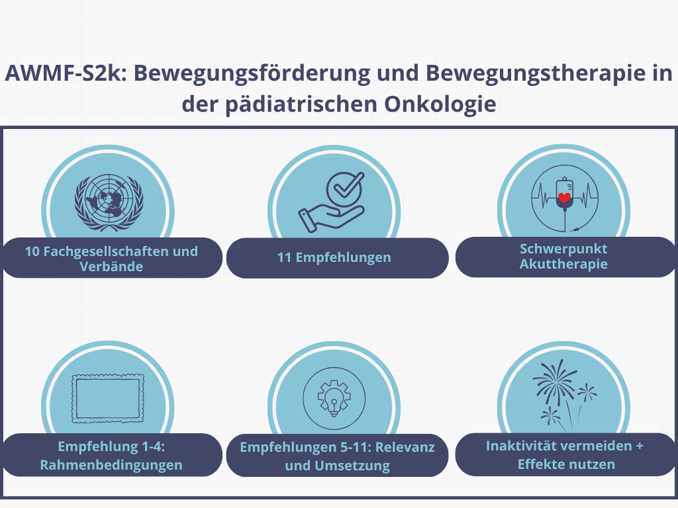

Slide 13
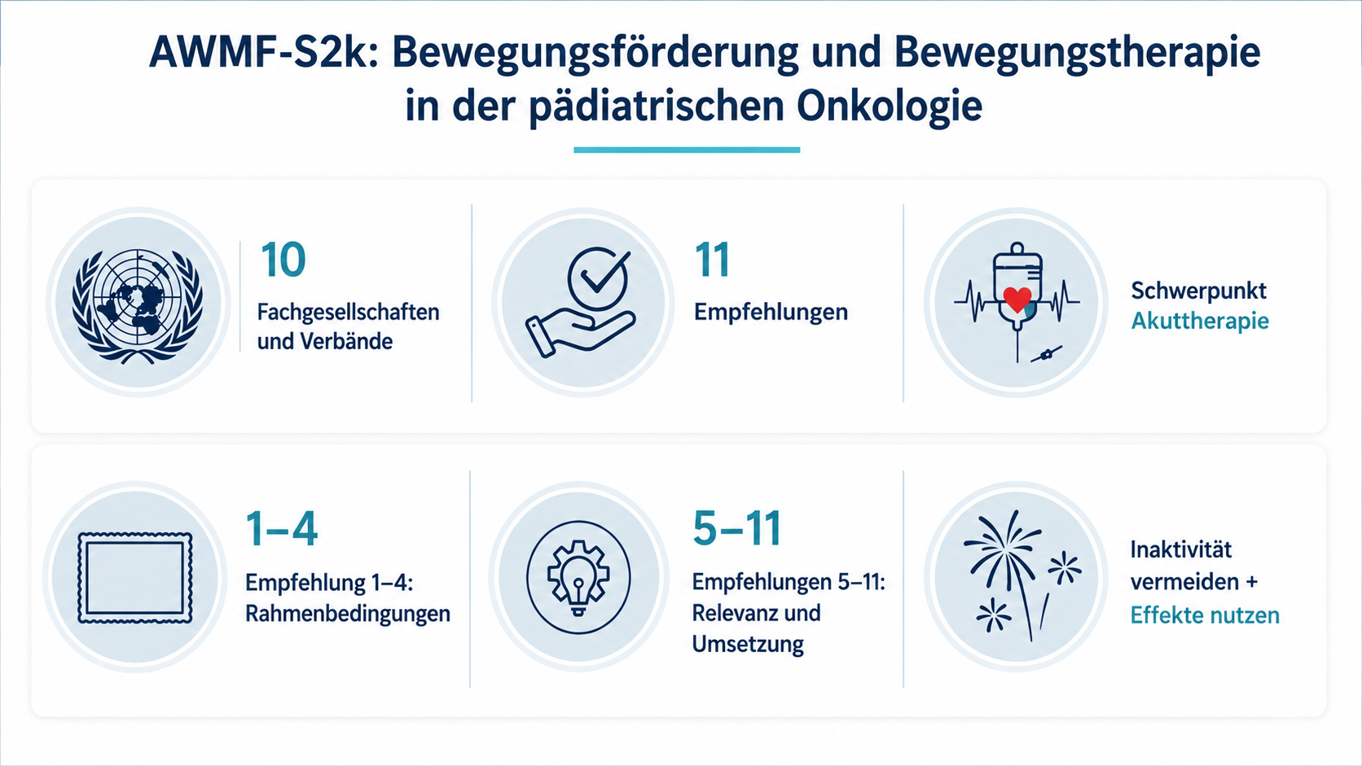


Slide 14
Rückblick - Analyse - Ausblick
Notes:
Vorstellung (Name, FG/Institution, Rolle wird durch Moderation benannt)

Slide 15
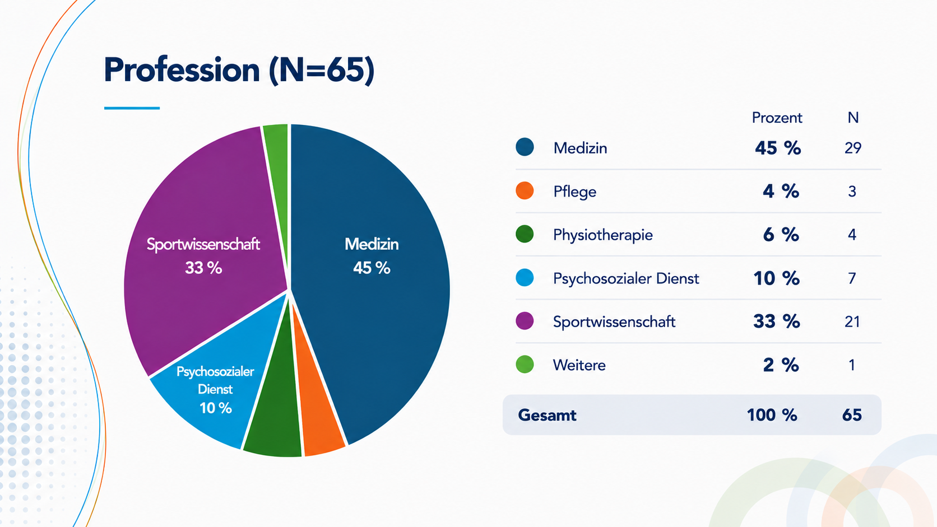
Notes:
NAOK und GPOH Verteiler genutzt zum Verschicken

Slide 16
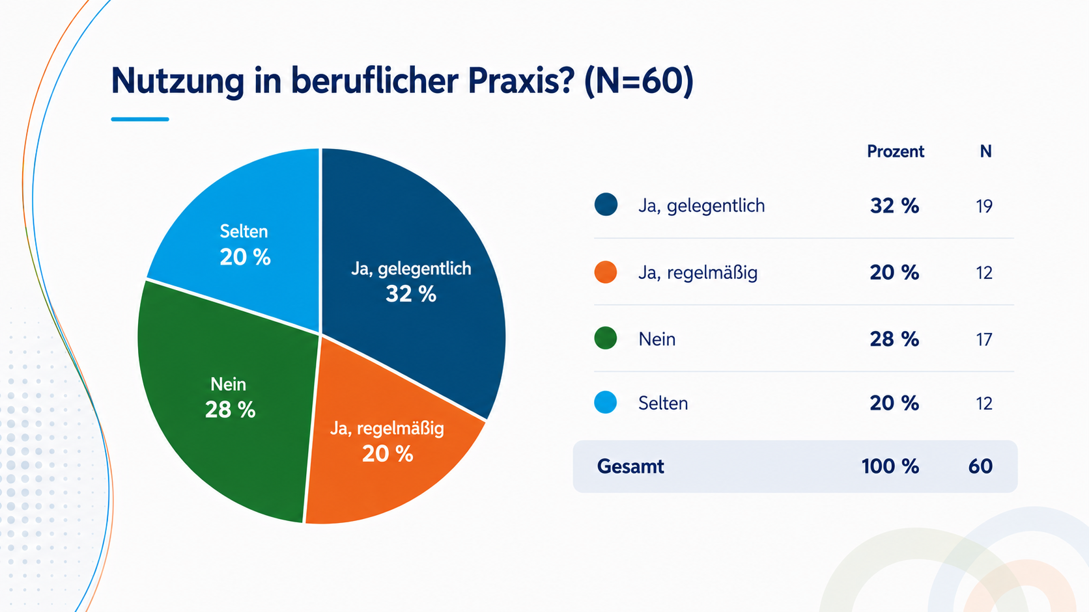

Slide 17
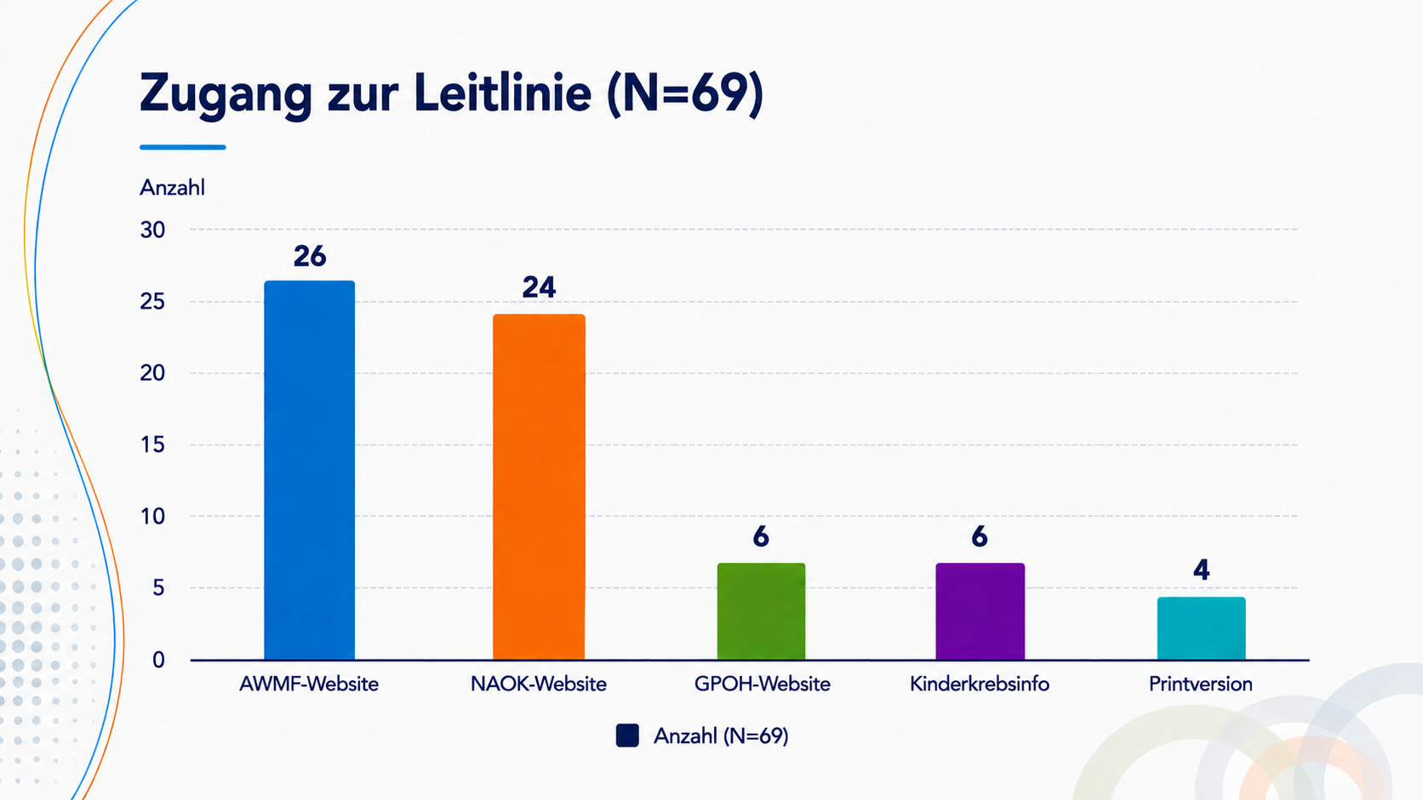

Slide 18
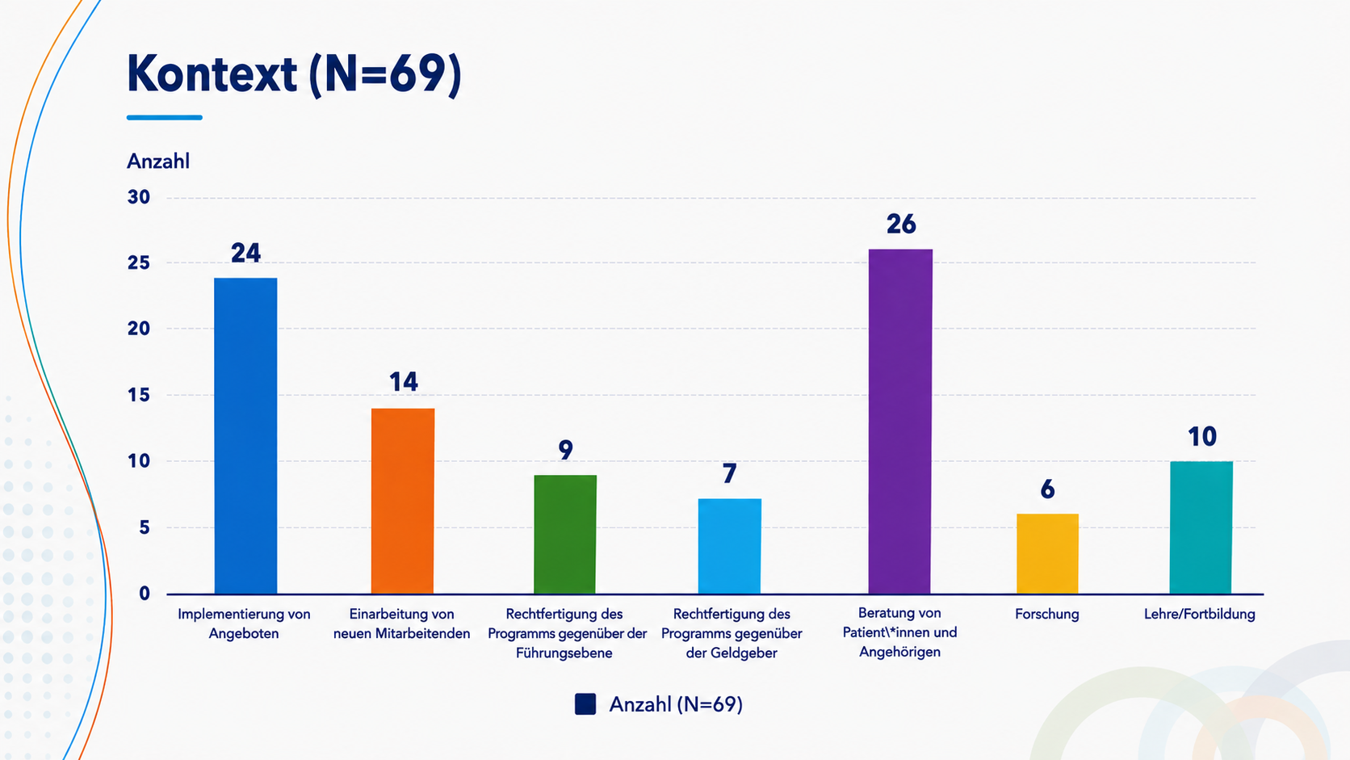

Slide 19
Rückblick - Analyse - Ausblick
Notes:
Vorstellung (Name, FG/Institution, Rolle wird durch Moderation benannt)

Slide 20
Weiterentwicklung der Leitlinie
1. Noch nicht ausreichend berücksichtigt
2. Neue Erkenntnisse nutzen und integrieren
3. Neue Formate
Struktur & Ausstattung definieren
Wirksamkeit weiter belegen
Informationen auf den Punkt bringen
Adäquaten Stellenschlüssel ermitteln und festlegen, zugewiesene Bereiche und Materialien benennen
Reduktion der Rezidivhäufigkeit durch Bewegung
Kürzere, verbindlichere Empfehlungen und Übersicht relevanter Informationen
Übergänge besser begleiten
Transition von Akutbehandlung in Erhaltungstherapie/Nachsorge
Bewährte Nutzung erhalten
PDF bleibt Standard; STRG+F funktioniert gut
Kontraindikationen klar definieren
Absolute und relative Kontraindikationen präzisieren und klinisch einordnen
Internationale Standards einbeziehen
Formate für jeden Bedarf
ACSM und weitere aktuelle Evidenz integrieren
Infografik für Patient*innen, Pocketversion, Kurzfassung auf einer Seite
Muskelmasse erhalten
Bedeutung von Muskelmassenverlust sowie Erhalt/Aufbau stärker berücksichtigen
Digital verfügbar
Nebenwirkungen gezielt adressieren
App für schnellen Zugriff und flexible Nutzung
Bewegungs- und Handlungsempfehlungen z. B. bei Osteonekrosen oder Kardiotoxizität
Konkrete Empfehlungen ableiten
Wo die Evidenz es erlaubt verbindlich formulieren; bei Konflikten transparent differenzieren
Immer griffbereit
Versorgung differenzieren
PDF und Taschenbuch für Alltag und Praxis
Entitätsspezifische Empfehlungen, Therapieprotokolle, Nachsorge, digitale Therapieformen sowie Hilfs- und Heilmittel
Notes:
Ergebnisse der Freitexte aus der Umfrage!!! Wichtig für Redaktion

Slide 21
Zeitplan
Notes:
Vorstellung (Name, FG/Institution, Rolle wird durch Moderation benannt)

Slide 22
Zeitplan
Anfang September 2026:
Kick-off-Veranstaltung
September bis Dezember 2026:
Redaktionsphase mit Überarbeitung der Empfehlungen in den Arbeitsgruppen
Anfang 2027:
Erstes Konsensmeeting zur Abstimmung der Empfehlungen mit den Mandatsträgerinnen und Mandatsträgern der Fachgesellschaften
Ggf. Überarbeitung der Empfehlungen
Ggf. weiteres Konsensmeeting
Erstellung des Leitlinienreports
Versand an die Vorstände der Fachgesellschaften bzw. an die Mandatsträgerinnen und Mandatsträger, die ProCura erhalten
Einreichung der Leitlinie bei der AWMF
5 Jahre Pause :-)
Notes:
Liefern: eigenständiges Dokument aus LL Word, Teil rauskopieren und Änderungsmodus nutzen
Literatur als Kommentar einfügen mit DOI

Slide 23
Umsetzung und Arbeitsschritte
Notes:
Vorstellung (Name, FG/Institution, Rolle wird durch Moderation benannt)

Slide 24
Redaktionsarbeit
  Vorarbeit: Gruppen festgelegt
  Ablauf
    Festlegung/Bestätigung der der Fragestellungen (Schlüsselfragen/PICO-Fragen) und Endpunkte (hier ggf. nochmal schärfen)
    Anpassung/Beibehaltung der Strategien zur Beantwortung der Fragestellungen
    Überarbeitung Literatur und Texte
      Was fehlt? –> Ergänzung einbringen
      Was muss geändert werden?
      Was ist überflüssig?
      Was hat Bestand?
Vorschläge für Empfehlung sichtbar in bestehen E einfügen
Hilfestellung: Liste/Dokument (auf HP) und MG/GG
Notes:
AG Vollständig?
Wir verschicken Vorschlag für Einteilung mit dem Protokoll, ist das ok? Arbeitsweise und Themengebiet
Ein Sprecher/in pro AG / E-Mails alle 3-4 Wochen mit aktuellem Stand / Fragen ob es Rückfragen gibt?

Slide 25
Kommunikations-plattform
Notes:
Vorstellung (Name, FG/Institution, Rolle wird durch Moderation benannt)

Slide 26
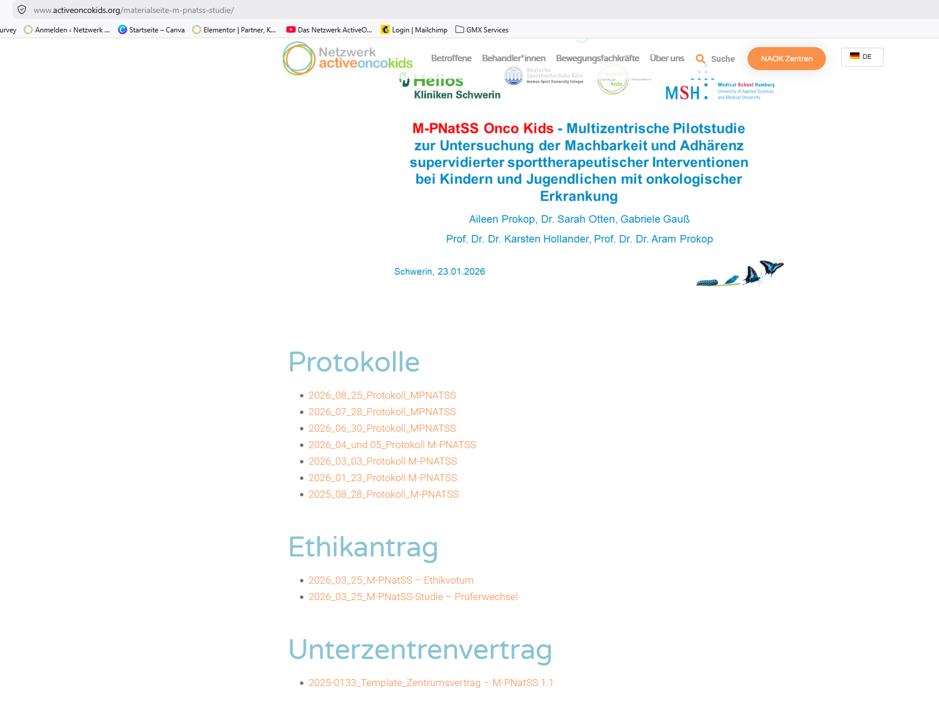
Notes:
Link – nur für Interne nutzbar, bekommen sie noch! Protokolle usw., macht Celine zusammen mit dem Protokoll

Slide 27
Ansprechpersonen: kontakt@activeoncokids.de
Notes:
Vorstellung (Name, FG/Institution, Rolle wird durch Moderation benannt)
Celine: HP + Protokoll
Immer an Kontaktadresse schreiben, bekommen wir 3

Slide 29
Fragen
Notes:
Vorstellung (Name, FG/Institution, Rolle wird durch Moderation benannt)

Slide 30
Los geht´s :-)

Slide 31

Notes:
AG Vollständig?

